Slide 1
Guide du juge débutant imposé
Module 2
Comment noter un mouvement imposé
2021-2022

Slide 2
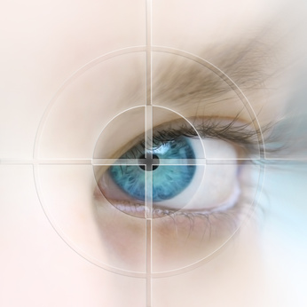
Objectifs de formation
Les objectifs de la formation sont :
Comprendre :
Comment noter un exercice imposé
Connaître :
La constitution de la note D
La note E
Repérer les fautes

Slide 3
Sommaire
Le jugement !!!
La note
Les fautes
Exemples

Slide 4
Le jugement
Le jugement est une évaluation (valorisation du travail exécuté)
Ce que vous aurez à évaluer :
La réalisation ou l’exécution d’un exercice en conformité avec le texte et respectant les exigences techniques

Slide 5
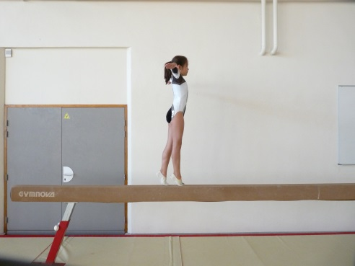
Positions ou attitudes courantes
½ pointes, position sur la pointe des pieds pour se déplacer en Sol ou en poutre. Lorsque c’est précisé dans le texte.

Slide 6
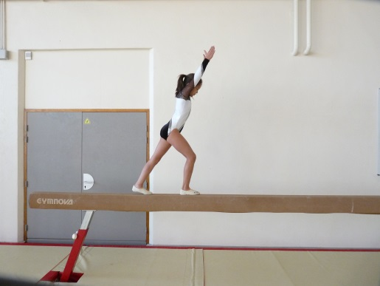
Positions ou attitudes courantes
Fente Avant, pieds décalés, corps incliné vers l’avant, bras dans le prolongement du corps. Position de départ ou d’arrivée d’une difficulté

Slide 7
Positions ou attitudes courantes
Arabesque, Jambe tendue à l’oblique arrière basse avec la jambe d’appui tendue ou mi fléchie

Slide 8
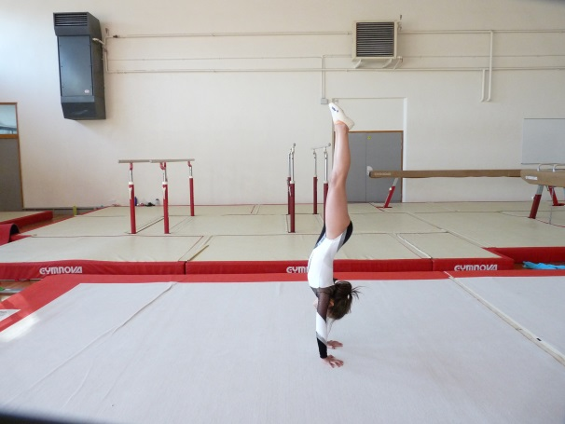
Positions ou attitudes courantes
ATR, Appui Tendu Renversé

Slide 9
Positions ou attitudes courantes
Horizontale, position du corps, des bras ou des jambes formant une ligne parallèle avec le sol
Bras à l’horizontale avant

Slide 10
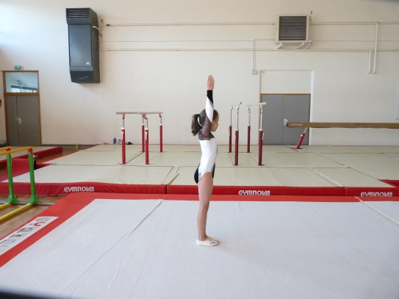
Positions ou attitudes courantes
Verticale, position du corps, des bras ou des jambes formant une ligne perpendiculaire avec le sol

Slide 11
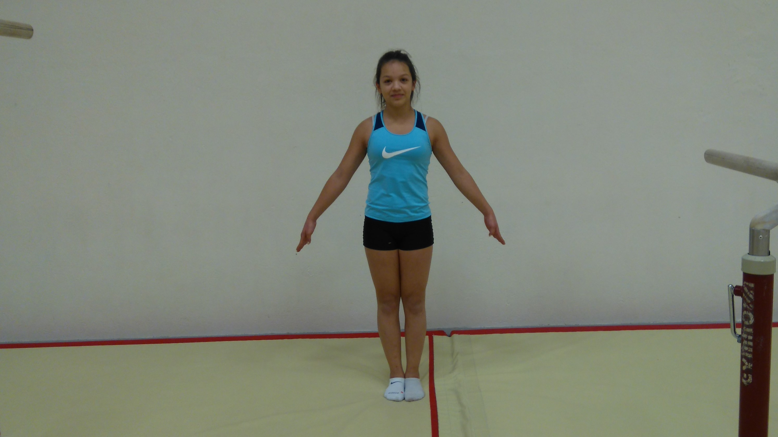
Positions ou attitudes courantes
Oblique, position du corps, des bras ou des jambes formant un angle de + ou moins 45°
Bras à l’oblique latérale basse

Slide 12
Les mouvements
En barres asymétriques, les exercices sont composés de Difficultés ayant une valeur donnée et d’éléments de liaison
En poutre et sol, les exercices sont composés de Difficultés ayant une valeur donnée et d’éléments gymniques ou chorégraphiques

Slide 13
La note
La note se divise en deux parties
La note D (difficultés):
Addition des Difficultés
La note E (Exécution)
C’est sur cette note que sont déduites toutes les pénalités

Slide 14
La note
La note D (difficultés) est variable suivant le degré et va de 4 à 13 points . (voir particularités sur certains degrés lorsqu’il existe des options)
La note E (exécution) est de 10 points sur lesquels seront déduites les fautes
La note finale est obtenue en faisant la moyenne des notes E des 2 juges + la note D
Note finale D + E
Moyenne des Notes E | Note D | Note finale
7.45 | 8.00 | 15.45
Note D
Ex:4ème degré Poutre A/J | 8.00 Pts
Entrée Equerre | 1.00 Pt
ATR | 1.00 Pt
Saut écart + saut groupé | 1.00 Pt (0,50 + 0,50)
Pivot | 1.00 Pt
Cabriole + saut vertical | 1.00 Pt (0,50 – 0,50)
Roue | 1.50 Pt
Sortie Saut de mains | 1.50 Pt
Note E
10.00 Pts
Juge 1 | Juge 2
7.30 | 7,60

Slide 15
Les fautes

Slide 16
Positions ou attitudes courantes
Appui facial Barres asymétriques,



Slide 17
Positions ou attitudes courantes
Suspension en Barres asymétriques,



Slide 18
Jugement
Les fautes sont réparties en 2 catégories,
Elles sont toutes « NET »
Fautes générales | Se référer au tableau des fautes générales (Pages 32, 33 et 34 du PF)
Fautes liées aux exigences techniques | Propres à chaque élément, agrès et degré

Slide 19
Jugement
Les fautes générales ont des valeurs différentes selon leur importance
Petites Fautes | 0,10 point
Fautes Moyennes | 0,30 point
Grosses Fautes | 0,50 point
Très grosses Fautes | 0,80 point et plus

Slide 20
Jugement
Jambes fléchie(s)
Pénalisation de 0,10 Pt
Pénalisation de 0,30 Pt
Pénalisation de 0,50 Pt
Petite faute
Faute Moyenne
Grosse Faute
Evaluons au plus juste le niveau de la faute

Slide 21
Jugement
Bras fléchi(s)
Pénalisation de 0,10 Pt
Pénalisation de 0,30 Pt
Pénalisation de 0,50 Pt
Petite faute
Faute Moyenne
Grosse Faute

Slide 22
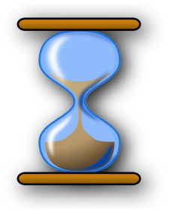
chute
Chute au sol ou sur l’agrès : 1,00 point.
En cas de chute la gymnaste a droit à un temps d’arrêt limité avant la reprise de son mouvement :
30 secondes en barres
10 secondes en poutre.
Durant cette interruption, l’entraîneur est autorisé à assister et à conseiller la gymnaste.

Slide 23
Présence de l’entraîneur
Poutre, sol | Saut
La présence de l’entraîneur est autorisée en Barres sans pénalités
L'entraîneur peut indiquer sans pénalité l'ordre des éléments aux 3 premiers degré poussin.
Présence de l’entraîneur sur le tapis ou mains au dessus du tapis
Présence de l’entraîneur entre le tremplin & la table, sur le tapis ou mains au dessus du tapis
Sol
Poutre
Pénalité de 0.50 Pt sur la note finale
Pénalité de 0.50 Pt sur la note finale

